Slide 1
TRACER STUDY UNIVERSITAS AIRLANGGA Tahun 2021
PROGRAM STUDI S1 PSIKOLOGI
FAKULTAS PSIKOLOGI

Slide 2
OUTLINE
PROFIL RESPONDEN
BEKERJA/ SEBAGAI PEKERJA
BERWIRAUSAHA
BELUM/ TIDAK BEKERJA
KOMPETENSI

Slide 3
PROFIL RESPONDEN

Slide 4
Response Rate
 | Jumlah | Persentase
Jumlah Target Populasi (a) | 239
Jumlah Populasi Tidak Terkontak (b) | 75
Target Subyek (c=a-b) | 164
Jumlah responden mengisi lengkap (d) | 149
Jumlah responden mengisi tidak lengkap | 14
Gross response rate {e=(d/a)*100} |  | 62,34%
Net Response rate {f=(d/c)*100} |  | 90,85%

Slide 5
Domisili Asal Responden
n = 154

Slide 6
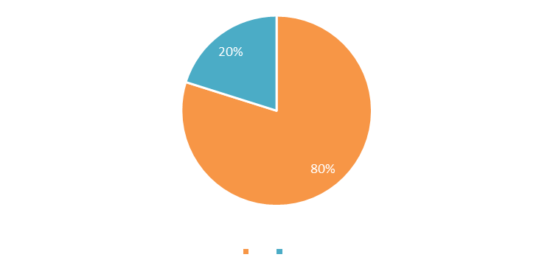
Kesamaan Alamat Responden dengan Alamat Asal
n = 154

Slide 7
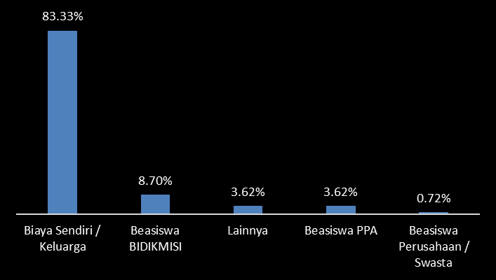
Sumber Biaya Kuliah
n = 138

Slide 8
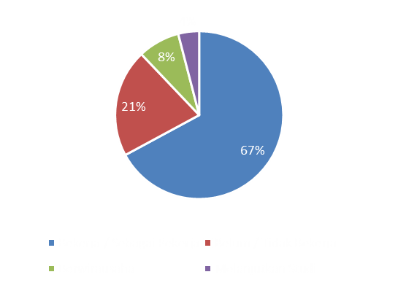
Aktivitas Setelah Lulus
n = 149

Slide 9
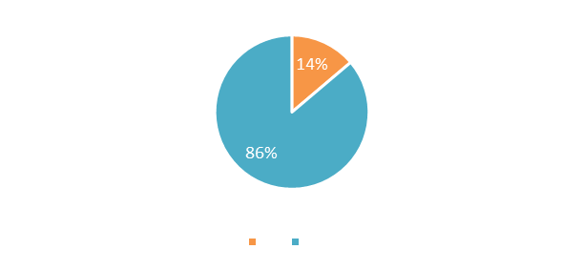
Sertifikasi Kompetensi
n = 123

Slide 10
BEKERJA/ SEBAGAI PEKERJA

Slide 11
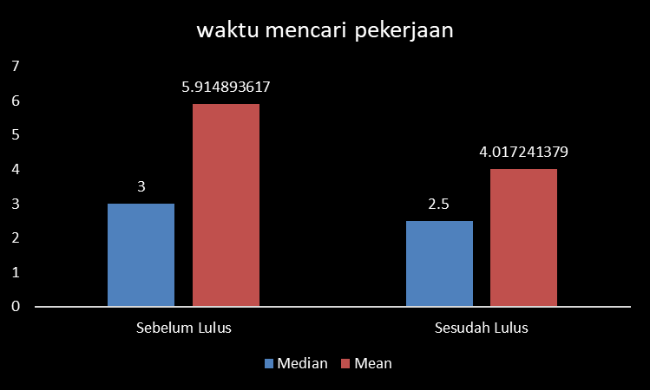
Waktu Mendapatkan Pekerjaan Pertama

Slide 12
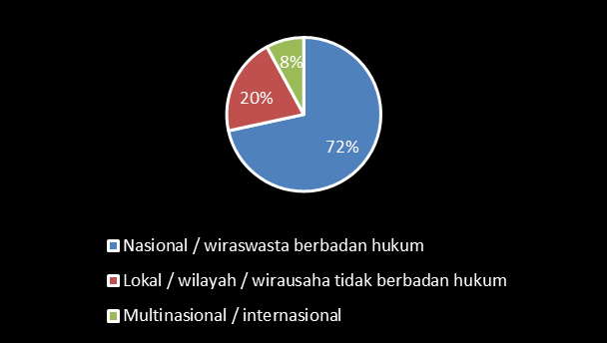
Skala Perusahaan Pekerjaan Pertama
n = 88

Slide 13
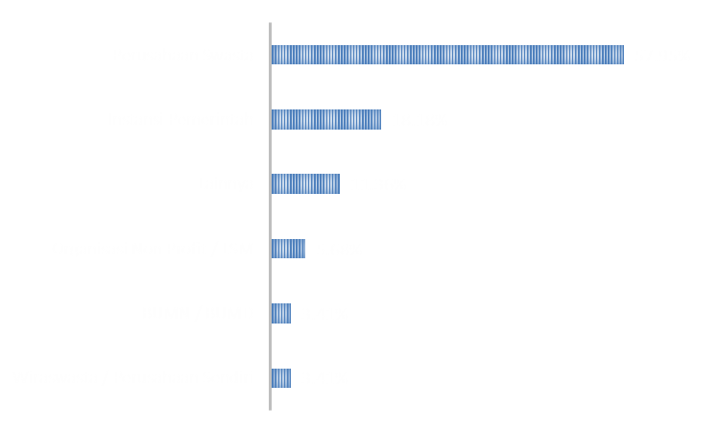
Jenis Perusahaan Pekerjaan Pertama
n = 88

Slide 14
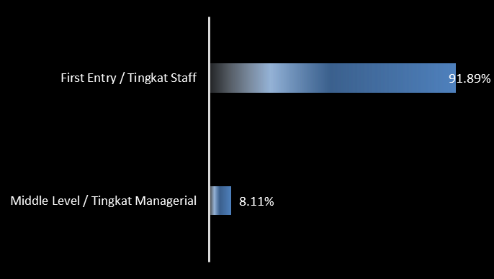
Posisi Saat Pekerjaan Pertama
n = 74

Slide 15
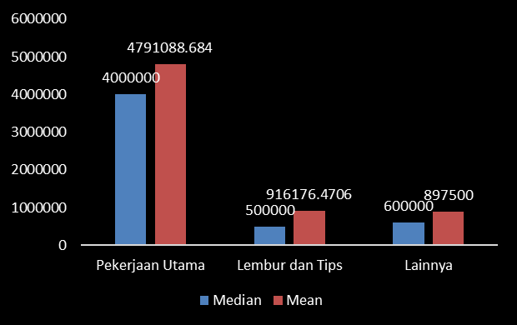
Pedapatan Responden yang Bekerja

Slide 16
Kesesuaian Pekerjaan dengan Keilmuan
n = 82

Slide 17
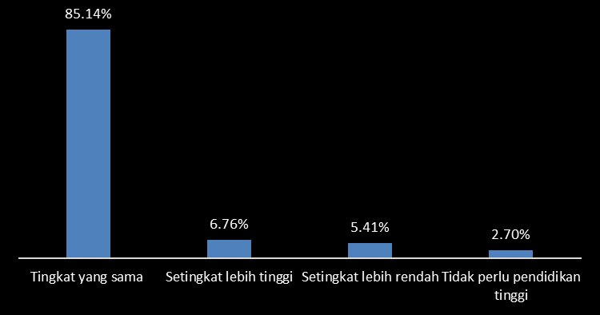
Tingkat Pendidikan yang Sesuai dengan Pekerjaan

Slide 18
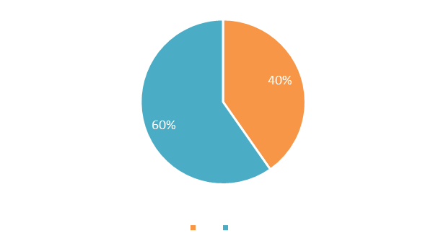
Keluar/Pindah Pekerjaan

Slide 19
BERWIRAUSAHA

Slide 20
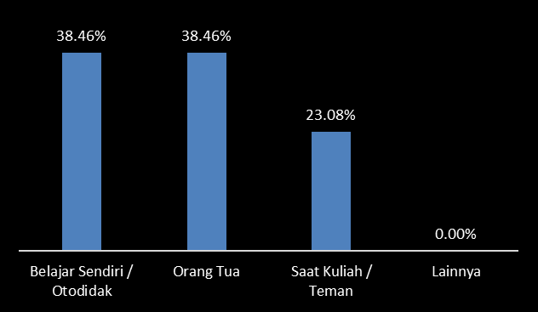
Sumber Belajar Wirausaha

Slide 21
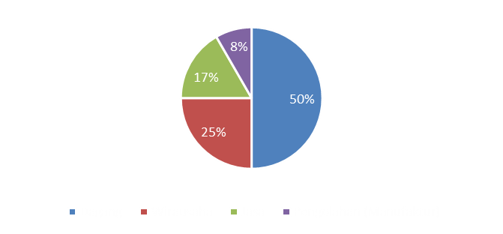
Kategori Bidang Usaha

Slide 22
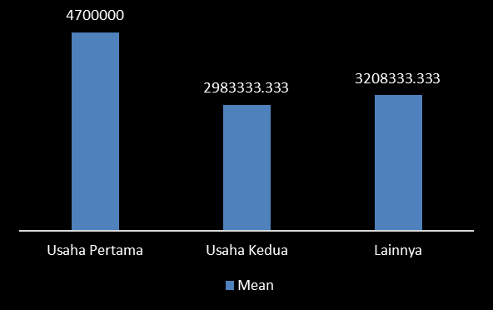
Pendapatan Responden yang Berwirausaha

Slide 23
Kesesuaian Usaha dengan Keilmuan
n = 11

Slide 24
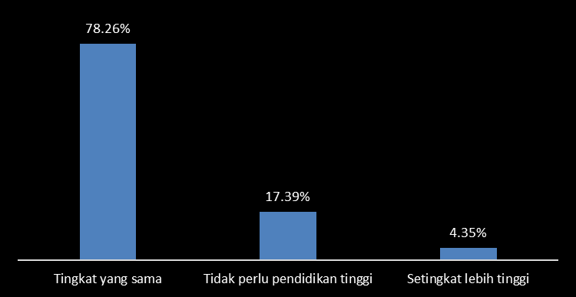
Tingkat yang Sesuai dengan Usaha

Slide 25
BELUM/TIDAK BEKERJA

Slide 26
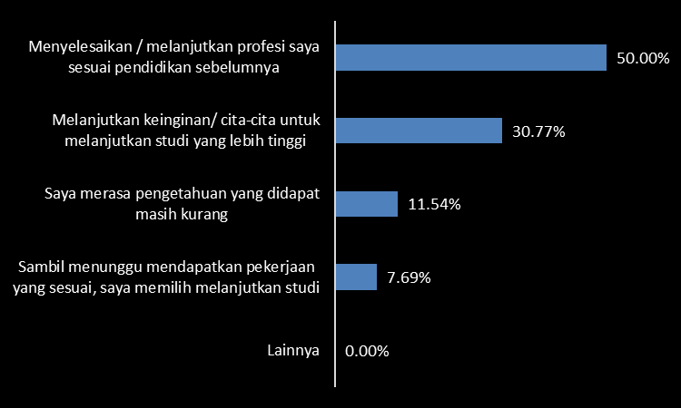
Alasan Responden Belum/ Tidak Bekerja

Slide 27
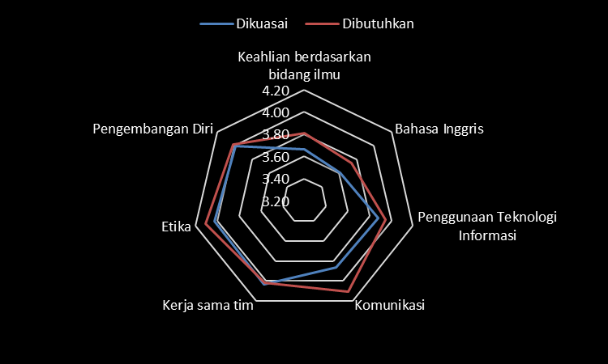
Kompetensi Lulusan
n = 116

Slide 28
TERIMA KASIH

